Slide 1

计算机与操作系统
第三讲 中断
南京大学软件学院

Slide 2
本主题教学目标
了解处理器寄存器
掌握处理器状态、特权指令、程序状态字
掌握指令执行周期
了解指令流水线
掌握中断和中断源
掌握中断响应和处理的过程
掌握中断的优先级和多重中断

Slide 3
第三讲 中断管理
3.1 寄存器与指令
3.2 中断与中断源
3.3 中断处理
3.4 中断的优先级和多重中断

Slide 4
3.1 处理器寄存器
3.1.1 处理器寄存器
3.1.2 特权指令和处理器状态
3.1.3 程序状态字寄存器
3.1.4 指令和执行指令
3.1.5 指令流水线

Slide 5
3.1.1 处理器寄存器
用户可见寄存器
  可以使程序员减少访问主存储器的次数，提高指令执行的效率
控制和状态寄存器
  控制处理器的操作；
  主要被具有特权的操作系统例程使用，以控制程序的执行

Slide 6
用户可见寄存器
处理器执行的机器指令访问
所有程序可使用，包括应用程序和系统程序
类型
  数据寄存器
  地址寄存器
  条件码寄存器

Slide 7
用户可见寄存器
地址寄存器
  索引寄存器：索引寻址是一种最常用的寻址方式，它通过给一个基值加一个索引来获得有效地址
  段指针：对于分段寻址方式，存储器被划分成长度不等的段，一个存储器引用由一个特定段号和段内的偏移量组成
  栈指针：如果对用户可见的栈进行寻址，则应该有一个专门的寄存器指向栈顶

Slide 8
条件码
Condition Code，处理器硬件为操作结果设置的位
例如：
  算术运算可能产生正数、负数、零或溢出的结果，除了结果自身存储在一个寄存器或存储器中，在算术指令执行之后，也随之设置一个条件码

Slide 9
控制与状态寄存器
程序计数器：将取指令的地址
指令寄存器：最近使用的指令内容
中断寄存器

Slide 10
3.1.2 特权指令和处理器状态
从资源管理和控制程序执行的角度出发，必须设置特权指令，提供给操作系统的核心程序使用
处理器状态
  管理状态(特权状态、系统模式、特态或管态): 处理器可以执行全部指令，使用所有资源，并具有改变处理器状态的能力
  用户状态(目标状态、用户模式、常态或目态): 处理器只能执行非特权指令
  核心状态、管理状态和用户状态

Slide 11
处理器状态
0级为操作系统内核级：处理I/O、存储管理、和其他关键操作
1级为系统调用处理程序级：用户程序可以通过调用这里的过程执行系统调用，但是只有一些特定的和受保护的过程可以被调用
2级为共享库过程级：它可以被很多正在运行的程序共享，用户程序可以调用这些过程，读取它们的数据，但是不能修改它们
3级为用户程序级

Slide 12
特权指令和处理器状态
从资源管理和控制程序执行的角度出发，必须设置特权指令，供操作系统的核心程序使用
处理器状态
  管理状态(特权状态、系统模式、特态或管态): 处理器可以执行全部指令，使用所有资源，并具有改变处理器状态的能力
  用户状态(目标状态、用户模式、常态或目态): 处理器只能执行非特权指令
  核心状态、管理状态和用户状态

Slide 13
3.1.3 程序状态字
Program Status Word, PSW
处理器设计往往包含的一个寄存器或一组寄存器，包含状态信息
PSW通常包含：
  程序计数器，指令寄存器，条件码
  中断字，中断允许/禁止位
  核心态/用户态
  保护位

Slide 14
IBM的程序状态字寄存器
8位系统屏蔽
4位CMWP字段
4位程序屏蔽
XX X X XXXX X X XXXXXX
4位保护键
24位指令地址
16位中断码字段
指令长和条件码
CMWP位依次为基本/扩充控制方式位、开/关中断位、运行/等待位、目态/特态位

Slide 15
3.1.4 指令与指令的执行
处理器-存储器： 数据可以从处理器传送到存储器，或者从存储器传送到处理器
处理器-I/O：通过处理器和I/O模块间的数据传送，数据可以输出到外部设备，或者从外部设备输入数据
数据处理： 处理器可以执行很多关于数据的算术操作或逻辑操作
控制：某些指令可以改变执行顺序

Slide 16
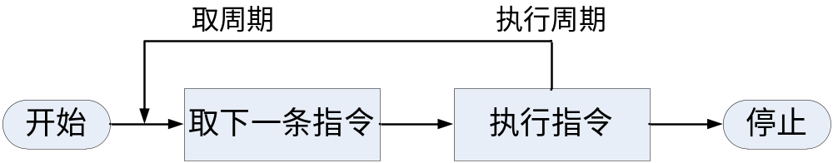
最简单的指令周期

Slide 17
取指令和执行指令
在每个指令周期开始时，处理器从存储器中取一条指令
程序计数器(Program Counter, PC) 保存有下一次要取的指令地址
除非有其他情况，否则处理器在每次取指令后总是递增PC，使得它能够按顺序取得下一条指令(即位于下一个存储器地址的命令)

Slide 18
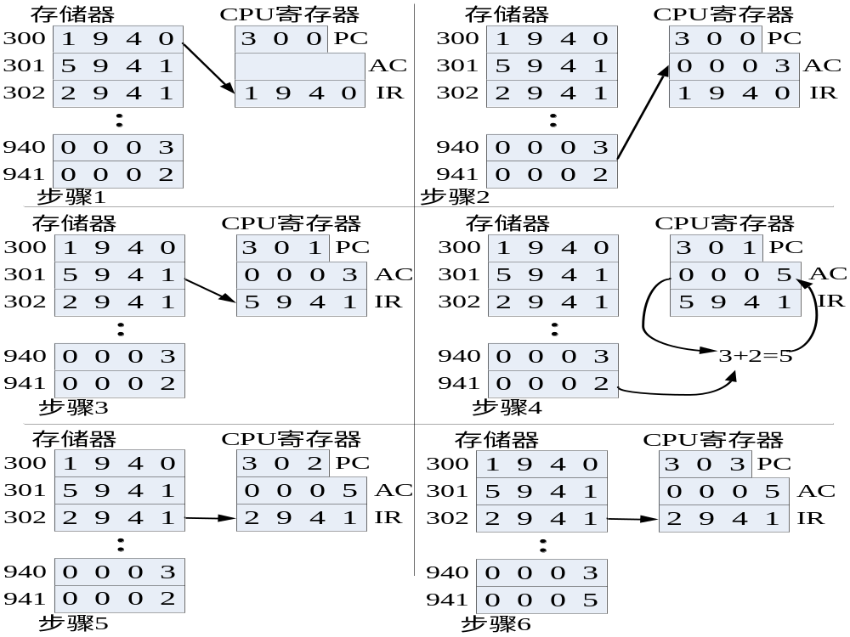
指令执行例

Slide 19
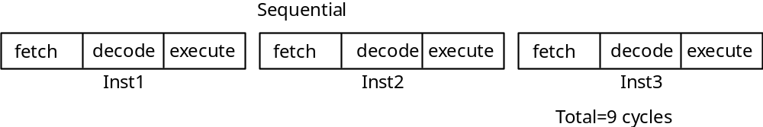
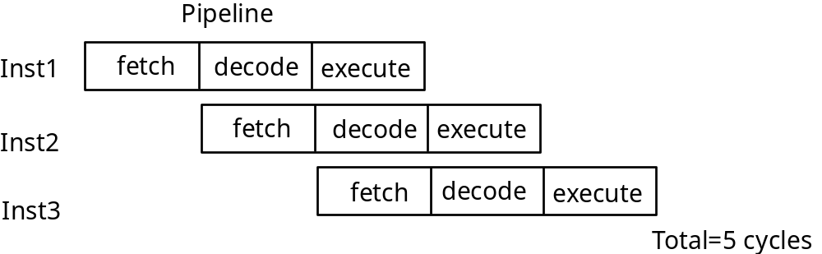
3.1.5 指令流水线—空间换取时间
是实现多条指令重叠执行的重要技术
设计高速CPU的一项最主要的实现技术
顺
序
方
式
流
水
线
方
式

Slide 20
三阶段流水线
FI
DI
EI
FI
DI
EI
FI
DI
EI
取指级（FI）：从存储器取指令，每个周期取出一条指令。PC加4
译码级（DI）：译出所要执行的指令的功能并识别出所需的资源，这些资源包括通用寄存器、总线和功能部件，提供流水线控制互锁，并从寄存器读出操作数。
执行和写回（EI） ：完成指令功能，将结果写入寄存器。

Slide 21
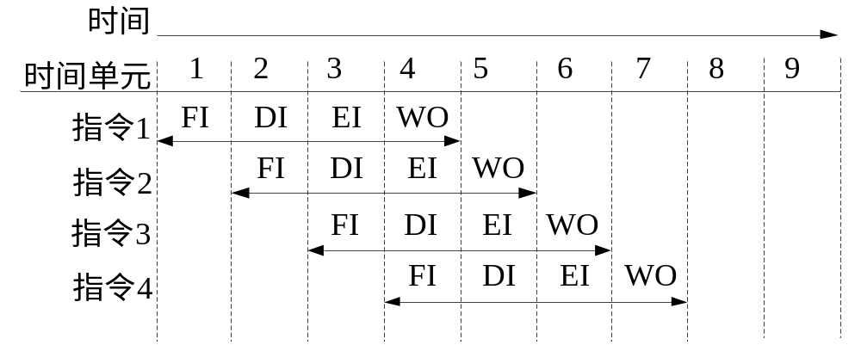
四阶段流水线
取指级（FI）：从存储器取指令，每个周期取出一条指令。PC加4
译码级（DI）：译出所要执行的指令的功能并识别出所需的资源，这些资源包括通用寄存器、总线和功能部件，提供流水线控制互锁，并从寄存器读出操作数
执行级（EI）：完成指令功能
写回级（WO）：用来将结果或存储器读出的数据写入寄存器

Slide 22
五阶段流水线
IF
DI
EI
MEM
WO
取指级（FI）：从存储器取指令，每个周期取出一条指令。PC加4
译码级（DI）：译出所要执行的指令的功能并识别出所需的资源，这些资源包括通用寄存器、总线和功能部件，提供流水线控制互锁，并从寄存器读出操作数
执行级（EI）：完成指令功能
存储器访问（MEM）：完成LOAD/STORE访问
写回级（WO）：用来将结果或存储器读出的数据写回

Slide 23
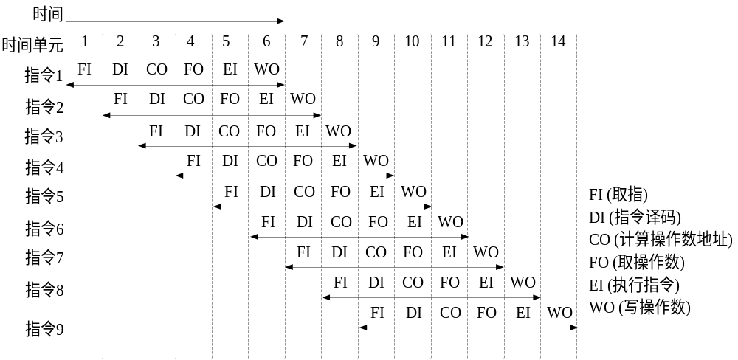
六阶段流水线

Slide 24
3.2 中断与中断源
3.2.1 中断的概念
3.2.2 中断和指令周期
3.2.3 中断源

Slide 25
3.2.1 中断的概念
中断是指程序执行过程中，遇到急需处理的事件时，暂时中止CPU上现行程序的运行，转去执行相应的事件处理程序，待处理完成后再返回原程序被中断处或调度其他程序执行的过程

Slide 26
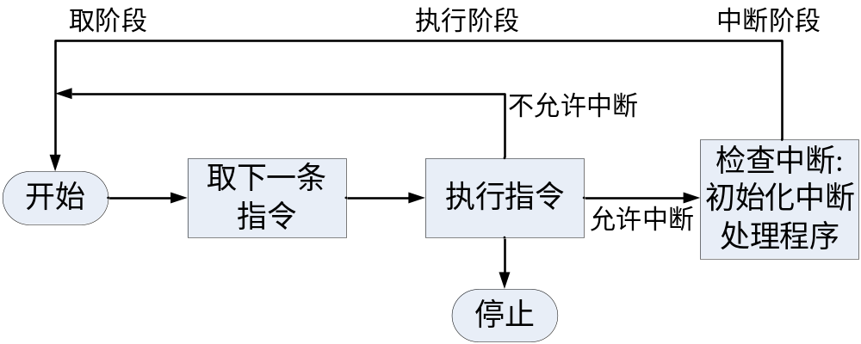
3.2.2 中断与指令周期

Slide 27
3.2.3 中断源
强迫性中断事件
  硬件故障中断事件(硬件故障引起)
  电源故障, 主存储器故障, …
  程序性中断事件(执行机器指令引起)
  除数为零, 操作数溢出, 非法指令,
  目态下使用特权指令, 地址越界, …
  外部中断事件(外部事件引起)
  时钟中断, 重启动中断, …
  I/O中断事件(I/O控制系统发现外设完成I/O或I/O出错引起)
  打印完成, 打印缺纸, …

Slide 28
中断源
自愿性中断事件(进程执行访管指令请求OS服务引起)
  请求分配外设, 请求I/O, …
关于中断的分类
  中断、异常与系统服务(中断俘获、陷阱、系统陷阱)
  内中断、外中断、软中断、自由中断

Slide 29
按中断事件的性质和激活方式分类
处理器中断事件
程序性中断事件
输入输出中断事件
运行程序
外部中断事件
访管指令
运行程序
中断装置
中断装置
中断处理程序
中断处理程序

Slide 30
3.3 中断处理
3.3.1 中断的响应
3.3.2 中断的处理

Slide 31
3.3.1 中断的响应
中断寄存器: 记录强迫性中断事件的寄存器，每一种中断可设置一个中断寄存器
中断字: 中断寄存器的内容, 记录了所发生中断的类型和原因(如I/O中断的中断字为”通道号,设备号”)
中断装置是一种硬件, 当中断事件发生后, 它能改变处理器内操作的顺序

Slide 32
中断装置与中断响应
发现中断源，提出中断请求
  发现内容非零的中断寄存器
  决定这些中断是否应该屏蔽
  当有多个要响应的中断源时，根据规定的优先级选取一个
  把中断字送到当前PSW的中断码字段
中断当前程序的执行
  保存当前程序的PSW到内存约定单元
启动操作系统的中断处理程序
  从内存约定单元取出中断处理程序的PSW

Slide 33
中断装置与中断响应
内存旧PSW单元
内存新PSW单元
处理器中断事件PSW
PSW寄存器
处理器中断事件PSW
程序性中断事件PSW
当前PSW
程序性中断事件PSW
(2)
(3)
外部中断事件PSW
外部中断事件PSW
I/O中断事件PSW
(1)
I/O中断事件PSW
自愿性中断事件PSW
中断字
自愿性中断事件PSW
中断寄存器

Slide 34
3.3.2 中断的处理
中断处理程序
处理中断事件的控制程序, 主要任务是处理中断事件和恢复正常操作
中断处理过程
  保护未被硬件保护的一些必需的处理状态
  通过分析被中断进程的PSW中断码字段,识别中断源
  分别处理发生的中断事件
  恢复正常操作

Slide 35
处理器中断事件的处理
电源故障的处理:
处理器现场信息送主存
停止外围设备工作
停止处理器工作
故障排除后, 从约定点重新启动操作系统
必要时操作员干预
主存储器故障的处理
中止有关程序的运行, 向操作员报告

Slide 36
程序性中断事件的处理
对于无法克服的程序性中断事件(如非法指令, 目态下使用特权指令, 地址越界, …): 向操作员报告请求干预
对于除数为零, 操作数溢出等程序性中断事件: 可以由用户程序自行处理, 或由操作系统进行标准处理

Slide 37
外部中断事件的处理
时钟中断事件: 每隔一个时间间隔发生一次, 操作系统自动更改系统时钟和间隔时钟的计时；且当间隔时钟寄存器的值为临界值时, 操作系统进行专门处理
控制台中断事件(重启动中断, 关机中断, …): 操作员利用控制台发出命令, 请求服务, 操作系统响应并服务

Slide 38
自愿性中断事件的处理
用户程序执行系统调用(访管指令,广义指令); 操作系统把系统调用参数作为中断字, 分析检查后进行相应处理
用户
程序
访管中断
处理程序
入口
系统调用
处理入口表
n号处
理程序
保护现场
按n跳转
SVC n

Slide 39
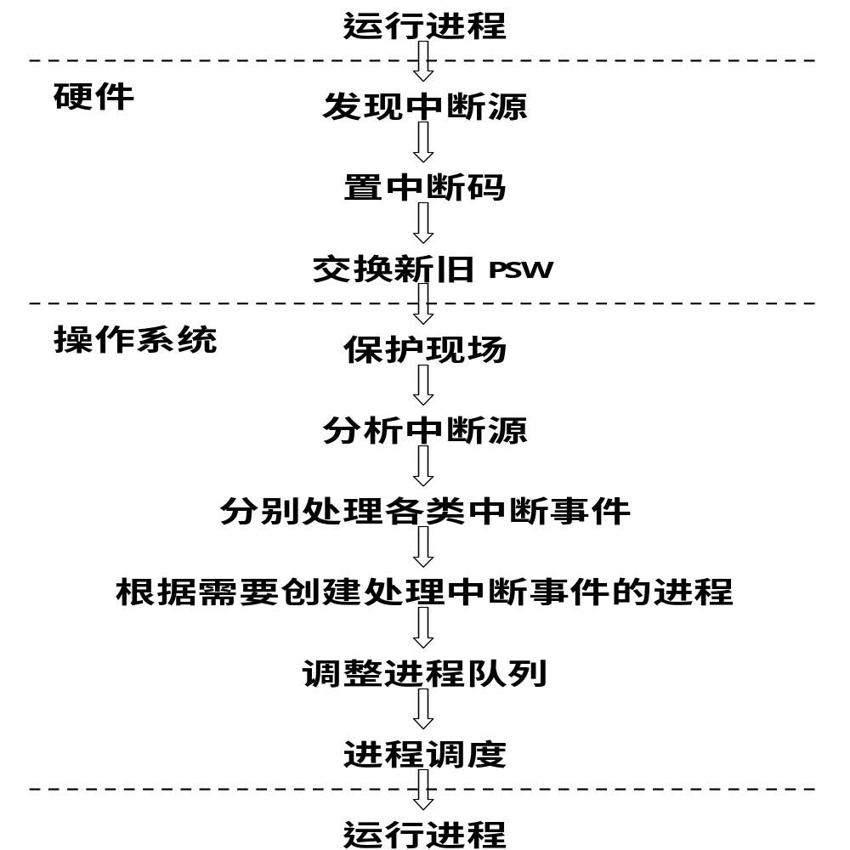
中断控制流程

Slide 40
Windows的中断处理实例
陷阱处理程序
中断服
务例程
中断
调度器
中断
系统服务
调度器
中断服
务例程
系统服
务调用
硬件异常
软件异常
异常帧
异常
调度器
中断服
务例程
虚拟地
址异常
虚存管理器的
页面管理器

Slide 41
Windows 的中断处理
陷阱处理程序将保存计算机的状态，然后禁用中断并调用中断调度程序
中断调度程序立刻提高处理器的IRQL到中断源的级别，以屏蔽低优先级中断。然后，重新启用中断，以使高优先级的中断仍然能够得到服务
使用中断分配表IDT来查找处理特定中断的例程，并启动它处理中断事件

Slide 42
3.4 中断的优先级和多重中断

Slide 43
中断优先级与中断屏蔽
中断优先级：当计算机同时检测到多个中断时, 中断装置响应中断的顺序
常见的处理次序可能是处理器中断事件、自愿性中断事件、程序性中断事件、时钟中断等外部中断事件、输入输出中断事件、重启动和关机中断事件
中断屏蔽：当计算机检测到中断时, 中断装置通过中断屏蔽位决定是否响应已发生的中断

Slide 44
中断优先级与中断屏蔽
决定中断处理次序的因素
  中断屏蔽可以使中断装置不响应某些中断
  中断优先级决定了中断装置响应中断的次序
  中断可以嵌套处理, 但嵌套的层数应有限制
  中断的嵌套处理改变了中断处理的次序

Slide 45
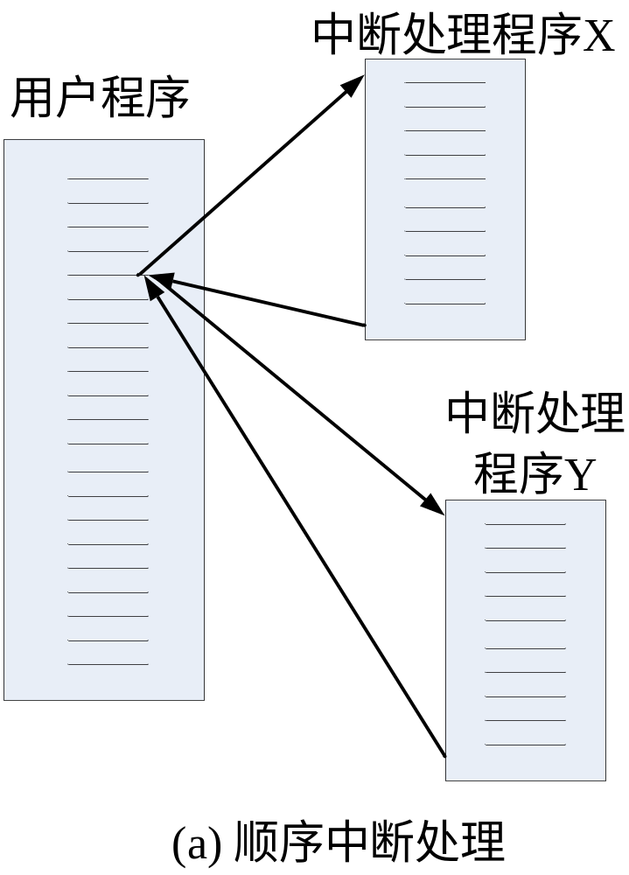
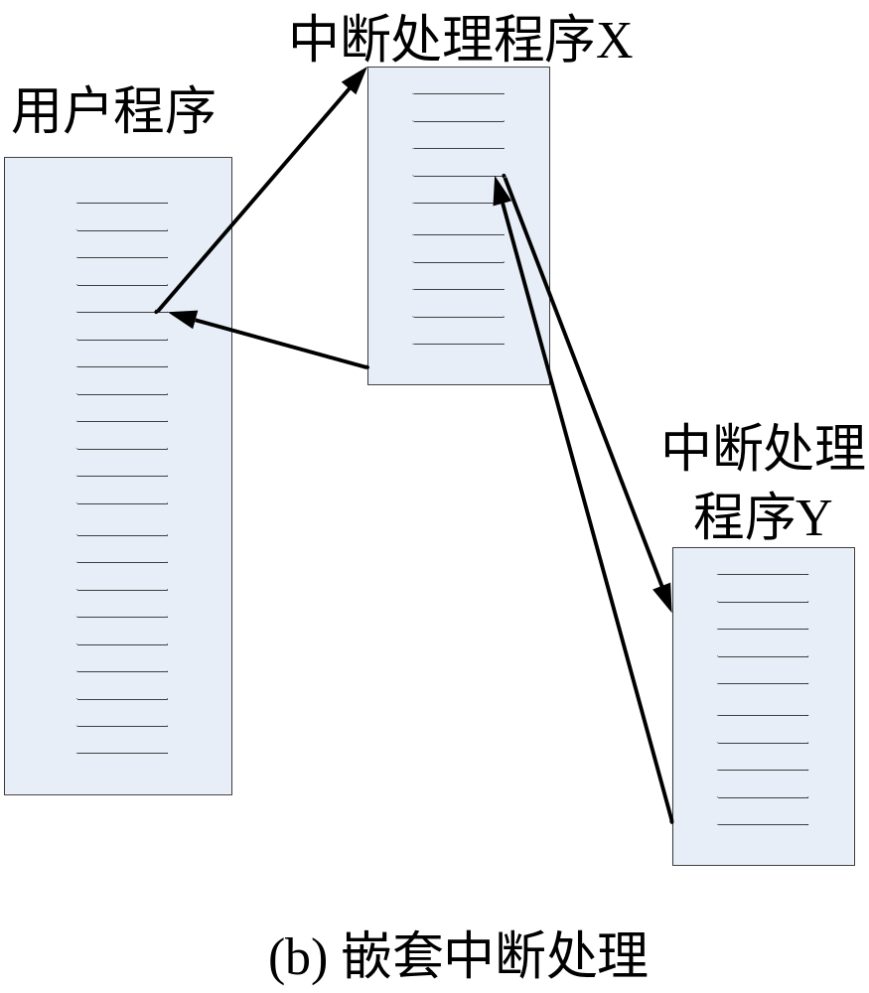
多重中断

Slide 46
Windows的中断优先级实例
31
高
系统关闭
30
掉电
29
处理器间的中断
28
时钟
配置文件
硬件中断
设备n
………
设备1
2
Dispatch/DPC
软件中断
1
APC
0
低
正常的线程执行
中断调度器将中断级映射到内核维护的一组可移植的中断请求级IRQL，IRQL将按照优先级排列中断，并按照优先级顺序服务中断，较高优先级中断抢占较低优先级中断的服务

Slide 47
Windows的中断屏蔽实例
高
掉电
处理器A
处理器间的中断
IRQL=时钟
时钟
配置文件
设备n
在处理器A上
被屏蔽的中断
………
设备1
处理器B
Dispatch/DPC
IRQL= Dispatch/DPC
APC
在处理器B上
被屏蔽的中断
低
每一个处理器都可以独立处理中断，即有一个IRQL设置，决定了该处理器可以响应哪些中断，当核心态线程运行时，它可以提高或降低处理器的IRQL

Slide 48
本主题小结
了解处理器寄存器
掌握处理器状态、特权指令、程序状态字
掌握指令执行周期
了解指令流水线
掌握中断和中断源
掌握中断响应和处理的过程
掌握中断的优先级和多重中断

